Slide 1
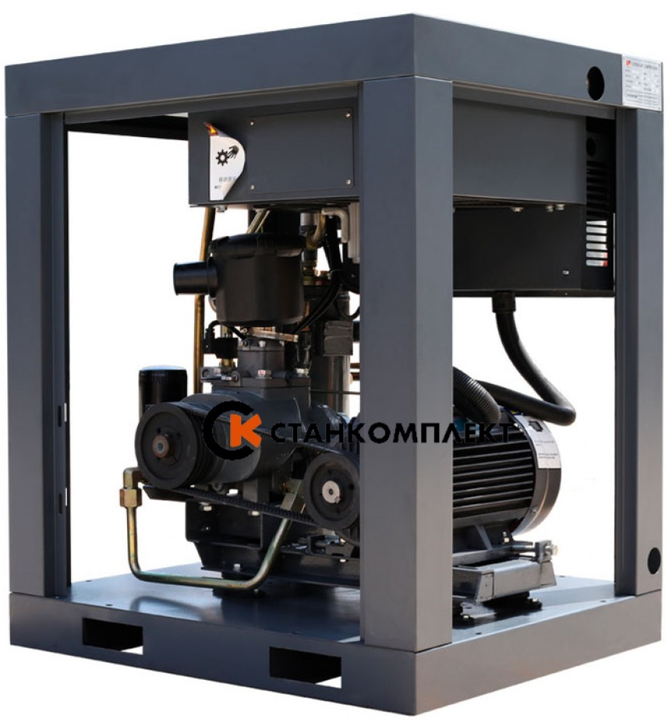
Шахтні пневматичні установки
Тема 4.12. Проєктування пневматичних установок. Основні положення при проектуванні.
Під час проєктування пневматичних установок необхідно:
1) встановити необхідну продуктивність компресорної станції;
2) вибрати тип та число компресорів, двигунів до них;
3) встановити тиск стисненого повітря на виході компресорної станції;
4) скласти схему повітропровідної мережі та розрахувати її;
5) провести техніко-економічні розрахунки з визначення капітальних витрат на обладнання та монтаж пневматичної установки, визначити проектну вартість 1 м³ повітря та витрату його на 1 тонну видобутку та на 1 м³ повітря.

Slide 2
Продуктивність компресорної станції (м³/хв)
V_{K.C} = k_{P} k_{o} n_{n} I V_{n.i} k_{n.i} k_{з.i} + V_{ym} + V_{п.р} n_{п.р}
де k_{P} = 1.05 ... 1.1 - коефіцієнт резерву продуктивності компресорної станції на невраховані споживачі;
k_{o} = 0,8 ... 0,85 - середньозважений коефіцієнт одночасності роботи (рис.1), визначається за номограмою в залежності від k_{В} і продуктивності;
i – номер групи однотипних споживачів;
z – кількість однотипних споживачів;
Vn – номінальний витрата одним споживачем цієї групи при безперервній його роботі;
k = 1,15 ... 1,2 - коефіцієнт враховує збільшення витрати повітря у зв'язку зі зносом споживачів;
kз – коефіцієнт завантаження;
для комбайнів, лебідок, бурильних та відбійних молотків kз = 1; для породонавантажувальних машин kз = 0,25; вентиляторів місцевого провітрювання kз = 0,7; маневрових лебідок kз = 0,8;
Vym = 3 м3/хв - допустимі витоку через нещільність на 1 км магістрального трубопроводу;
Vп.р = 0,4 м3/хв - допустимі прасування через нещільність у місці приєднання одного споживача до повітропроводу;
n – кількість місць приєднань споживачів.
У середньому витік повітря на 1 км повітропроводу без поділу їх на витік у магістральному трубопроводі та в місцях приєднання споживачів можна приймати 4…5

Slide 3
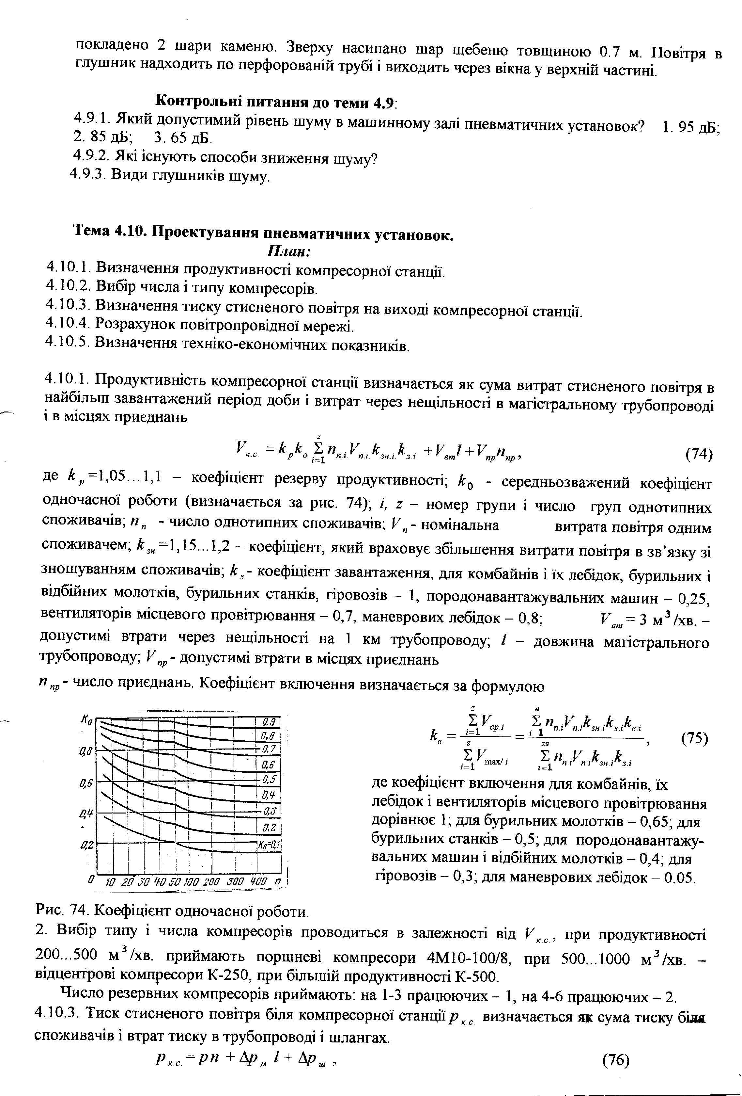
Коефіцієнт включення:
k_{В} =
=
Коефіцієнт включення k_{B} окремого споживача приймається рівним: для комбайнів, їх лебідок та вентиляторів місцевого провітрювання k_{B} = 1; для бурильних молотків k_{B} = 0,65; для буростійких верстатів k_{B} = 0,5; для породонавантажувальних машин та відбійних молотків k_{B} = 0,4; для маневрених лебідок k_{B} = 0,05.
Рис. 1. Коефіцієнт одночасності роботи

Slide 4
Вибір типу та числа компресорів проводиться наступним чином: при продуктивності компресорної станції 200...500 м³/хв., приймають поршневі компресори 4М10-100/8, при 500...1000 м³/хв.- відцентрові компресори К-250, при більшій продуктивності - відцентрові К-500.
Число резервних компресорів приймають: на 1-2 працюючих 1 резервний; на 4-6 працюючих - 2 резервних; на 3 працюючих – 1 резервний, при поршневих та 2 резервних, при відцентрових компресорах.
Тиск стисненого повітря:
р_{к.с} = р_{п} + △р_{М +} △р_{Ш} , МПа
- довжина повітропроводу від компресорної станції до самого питомого споживача (км);
рп = 0,5 МПа - надлишковий тиск споживачів;
Δр_{М} = 0,03 МПа/км – середні питомі втрати тиску у магістральному трубопроводі;
Δр_{Ш} = 0,03 МПа – сумарні втрати тиску у шлангах.

Slide 5
Розрахунок повітропровідної мережі.
1) відповідно до схеми розкриття родовища складають схему повітропровідної мережі;
2) на схему завдають фактичні довжини ділянок; облік опорів в арматурі та фасонних частинах трубопроводу провадиться збільшенням фактичної довжини на 10% тобто.
p = 1,1 ф;
3) за формулою визначають витрати повітря на кожній ділянці та отримані значення їх вказують на схемі;
4) знаючи витрати повітря на ділянках по номограмі (рис.2,а) визначають оптимальні діаметри труб dопт залежно від тиску компресорів р _{к.с} і потім вибирають стандартні труби більшого діаметру; діаметри труб вказують за схемою;
5) залежно від витрати повітря та тиску р _{к.с} за номограмою (рис. 2,б) визначають оптимальні питомі втрати тиску (МПа/км ) для всіх ділянок мережі.
Оптимальні втрати тиску на ділянках:
△р_{опт} = △ р_{уд} р
6) для всіх ділянок мережі обчислюють швидкість руху повітря за формулою
υ=
=
,
де
= 1,29
V – об'ємна витрата повітря за нормальних умов ( ).

Slide 6
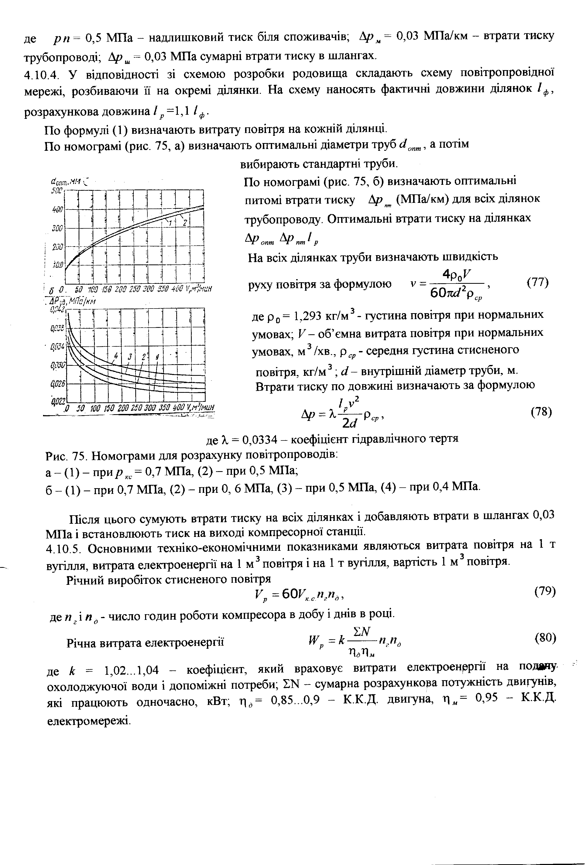
Рис.2. Номограма для розрахунку повітропроводу:
а – оптимальний діаметр труб при р _{к.с} = 0,7 МПА (1) та р _{к.с} = 0,5 МПа (2);
б – оптимальні питомі втрати тиску за р _{к.с} = 0,7 МПа (1); р _{к.с} = 0,6 МПа (2), р _{к.с} = 0,5 МПа (3); р _{к.с} = 0,4 МПа (4).

Slide 7
Втрати тиску Δр по довжині на ділянці повітропроводу:
△р = • , Па
= 0,0334 – коефіцієнт гідравлічного тертя;
р– розрахункова довжина ділянки повітропроводу (м).
7) підсумовують втрати тиску на ділянках мережі від компресора до віддаленого, остаточно встановлюють величину тиску повітря на виході компресорної станції.

Slide 8
5. Техніко-економічні показники.
Річна виробка стисненого повітря
V_{г} = 60 V_{к.с} n_{r} n_{g} , , м3
де n_{r} і n_{g} – кількість годин роботи компресора на добу днів роботи компресора на рік.
Річна витрата електроенергії:
W_{г} = k
•n_{r} n_{м} ,
k = 1,02…1,04 – коефіцієнт враховує витрату електроенергію на подачу охолоджувальної води та допоміжні потреби;
- сумарна розрахункова потужність двигуна компресорів, що працюють одночасно (кВт);
η_{д} = 0,85 ... 0,9 і η_{м} = 0,95 - к.к.д. двигуна та електричної мережі.
Визначивши Vг і Wг річну продуктивність шахти А визначають витрату сатого повітря на 1 т вугілля, а також витрата електроенергії на 1 т вугілля і на 1 м³ повітря.
Вартість 1 м³ повітря визначається за річними експлуатаційними витратами, куди входять: сума амортизаційних відрахувань, вартість електроенергії, фонд заробітної плати обслуговуючого персоналу, вартість ремонту.

Slide 9
Дякую за увагу!

